Slide 1
Patienter med psykiske symptomer på Arbejds- og Miljømedicinsk Afdeling, BBH
Nanna Eller, oplæg til Learning Lab 11.4.24

Slide 2
Overblik
Den arbejdsmedicinske undersøgelse og vores almindelige håndtering / tilbud
Patienttal fra Arbejds- og Miljømedicinsk Afdeling, BBH
Stressreduktionsklinikken

Slide 3
Patientkonsultationer
Henvisninger
60% fra egen læge
14% fra Arbejdsmarkedets Erhvervssikring
7% fra fagforeninger
Udredning
Målsætning om tid til journaloptagelse indenfor 30 dage – overholdes stort set
Anslået 80% afsluttes i forbindelse med denne samtale/ undersøgelse

Slide 4
Den arbejdsmedicinske undersøgelse
Forberedelse: udfyldelse af elektronisk spørgeskema – CV
Selve undersøgelsen
  Samtale og objektiv undersøgelse
Efter - evt. henvisning til andre undersøgelser (blodprøver, røntgen, MR, CT etc)
  Evt arbejdspladsbesøg, rundbordssamtale, indhentning af rapporter
  Journal med konklusion og rådgivning
  Evt anmeldelse til Arbejdsmarkedets Ehvervssikring
  Evt intern henvisning til Stressreduktionsklinikken
4

Slide 5
Antal patienter m. div. diagnoser 2009, 2018 og 2023
(RegionHovedstaden)
 | Kræft | Psykisk (%) | Nervesys. | Kredsløb | Luftvej | Hud | Bevægeapp (%) | Gravide | Andet | Total
2009 | 131 | 145 (8) | 44 | 28 | 144 | 55 | 720 (41) | 60 | 448 | 1775
2018 | 79 | 390 (19) | 77 | 15 | 238 | 49 | 637 (31) | 153 | 402 | 2040
2023 | 76 | 515 (25) | 73 | 19 | 161 | 70 | 620 (30) | 167 | 356 | 2057

Slide 6
Patienter med psykisk diagnose fordelt på fag, hhv 2018 og 2023
 | 2018 (N=390) (%) | 2023 (N=515) (%)
Det pædagogiske område – pædagog, lærer etc | 91 (32) | 106 (21)
Sundhed og pleje | 47 (12) | 86 (17)
Kontor, IT og administration | 75 (19) | 81 (16)
Rengøring, butik og køkken | 33 (8) | 45 (9)
Socialrådgivning og jura | 22 (6) | 32 (6)
Håndværkere | 18 (5) | 31 (6)
Politi og fængsel | 27 (7) | 11 (2)
Produktion, transport | 9 (2) | 8 (1,5)
Andet | 5 | 11
Missing | 63 | 104

Slide 7
Patienter med psykiske symptomer eller sygdom,
2018 og 2023
 | 2018 | 2023
 | N (%) | N / %
Depression (F32) | 24 (6) | 27 (5)
PTSD (F431) | 13 (3,3) | 16 (3)
Tilpasningsreaktion (F432) | 27 (7) | (4)
Belastningsreaktion (F438 el. 9) | (50) | 395 (77)
Angst (F41) | 3 (0,8) | 6 (1)
Stressende arbejdsforhold (Z56) | 119 (30) | 42 (8,5)
Andet | 10 (2,6) | 7 (1,5)
total | 420 | 515
Heraf i Stressreduktionsklinik | 168 (40) | 145 (28)

Slide 8
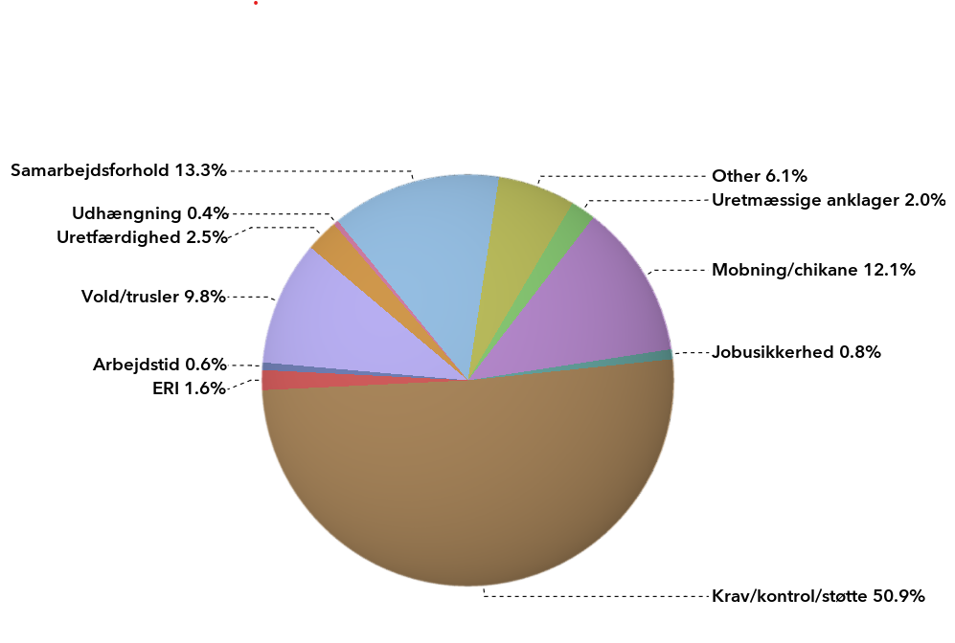
Eksponeringer i 2023

Slide 9
Stressreduktionsklinikken
I forb. med lægesamtalen henvises til visiterende samtale med psykolog
Gruppeforløb med én ugentlig session á 2½ times varighed gennem 9 uger, Mindfulness baseret stressreduktion, MBSR
  Mulighed for en individuel samtale hos psykolog og/eller arbejdsmediciner undervejs
Afsluttende samtale med psykolog

Slide 10
Hvem kommer i forløb i Stressreduktionsklinikken?
Ca. 2/3 er offentlig ansatte
Ca. 3/4 er kvinder
Ca. 4/5 er sygemeldte på henvisningstidspunktet
Flest midt i 40’erne, men med stort aldersspænd (midt 20’erne – start 60’erne)

Slide 11
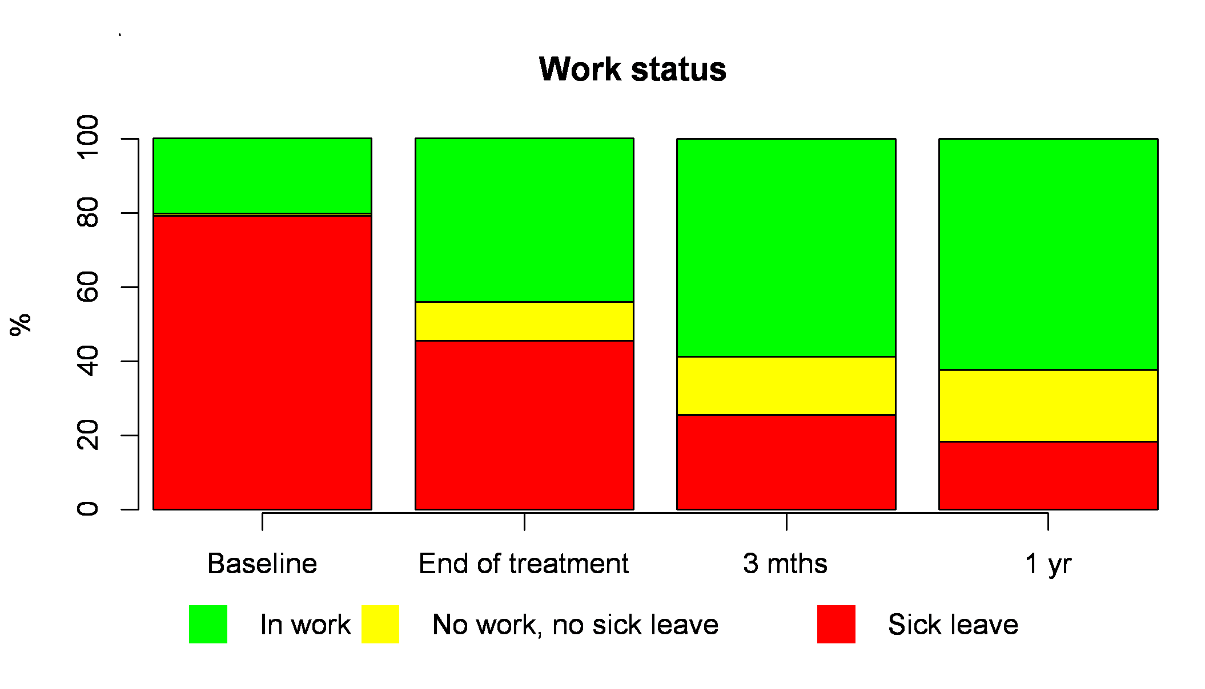
Status, september 2019
N=523; 38 hold, 94% gennemførelse
11
11

Slide 12
Kliniske erfaringer vedr. patienter med psykiske diagnoser
Det er kun en lille brøkdel af patienter med psykiske problemstillinger, der kommer på arbejdsmedicinsk afdeling
Mange strækker sig meget langt for at overkomme kravene på arbejdspladsen
Der opstår ofte problemer i forbindelse med organisationsændringer, lederskift, nye kolleger, nye arbejdsgange / opgaver
Mange benytter psykolog via egen læge, pensionsselskab eller sundhedsforsikring
Kommunerne har mange forskellige tilbud, mestringskurser, stresscoaches etc., men forskelligt fra kommune til kommune
  derfor bliver rådgivning ofte til noget med – ved du om… du kan efterspørge…

